Slide 1
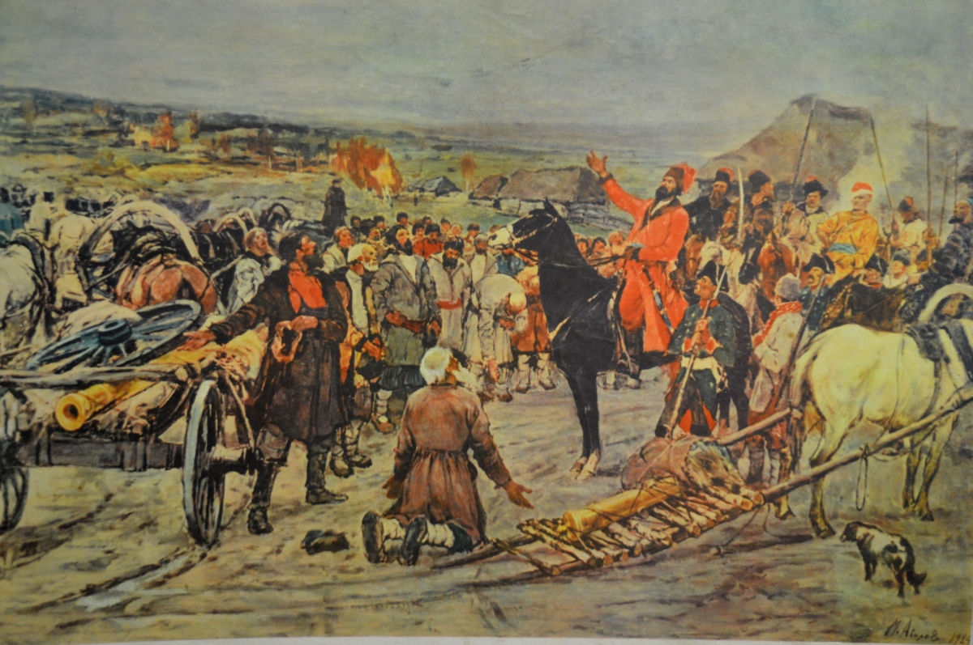
Восстание Е. Пугачева 1773-1775г.г.

Slide 2
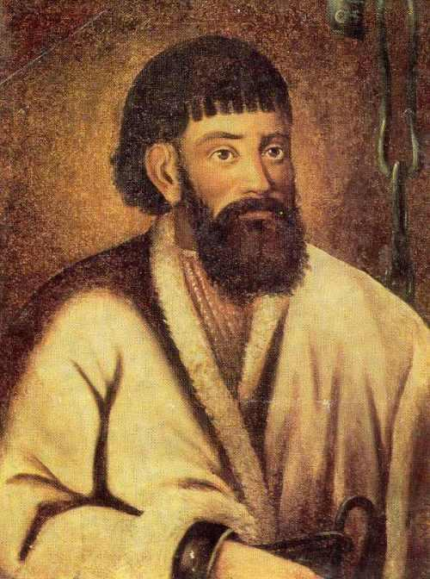
Причины:
Ужесточение крестного гнета
Бесправие крепостных крестьян
Соц. Состав: Яицкие казаки, крепостные крестьяне.
Лозунг: «Петр III народный заступник».

Slide 3
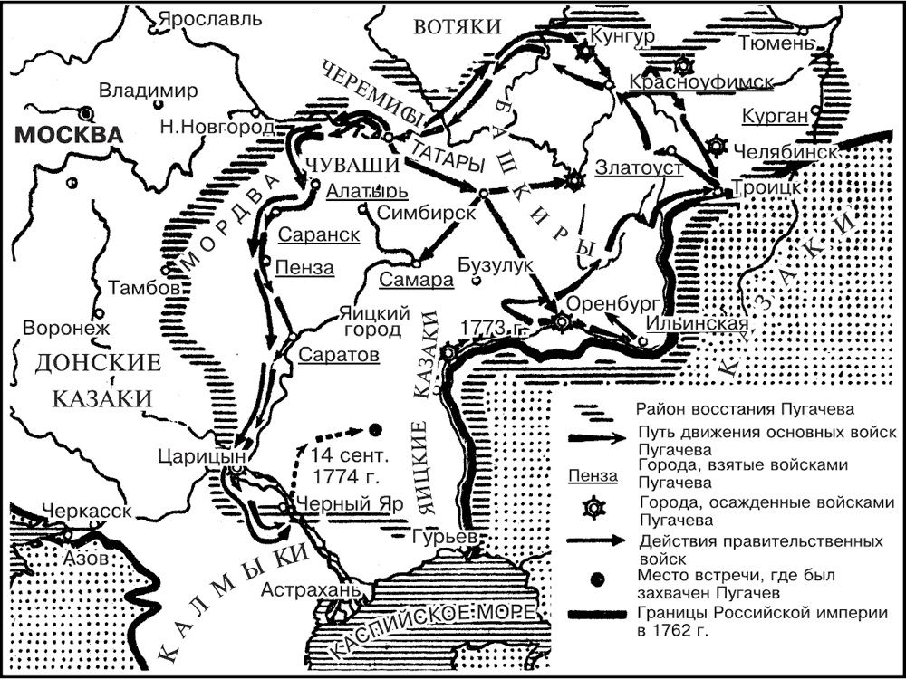
Этапы восстания: стр. 27 I этап II этап III этап

Slide 4
На основании параграфа заполните таблицу.
Этапы восстания | Основные события
1 этап | ?
2 этап | ?
3 этап | ?

Slide 5
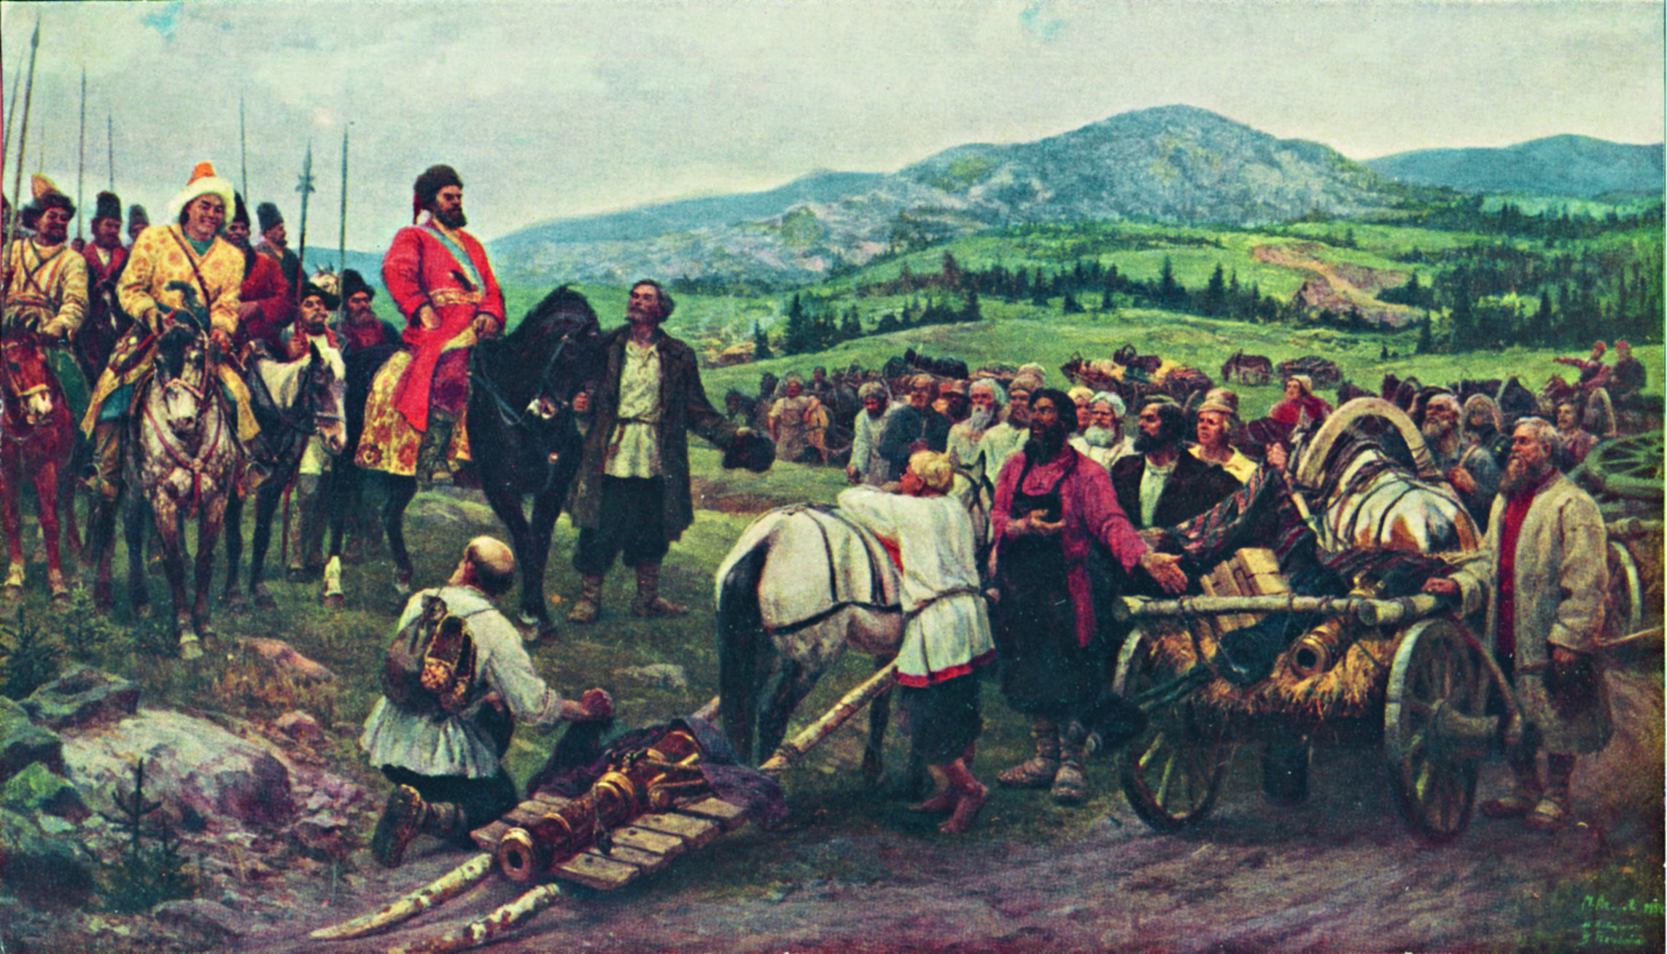
Бибиков: «Не Пугачев важен, важно всеобщее негодование»
Манифест: (требования)
1)Освобождение от крепостничества
2)наделение крестьян землей
3)уничтожение дворянства.

Slide 6
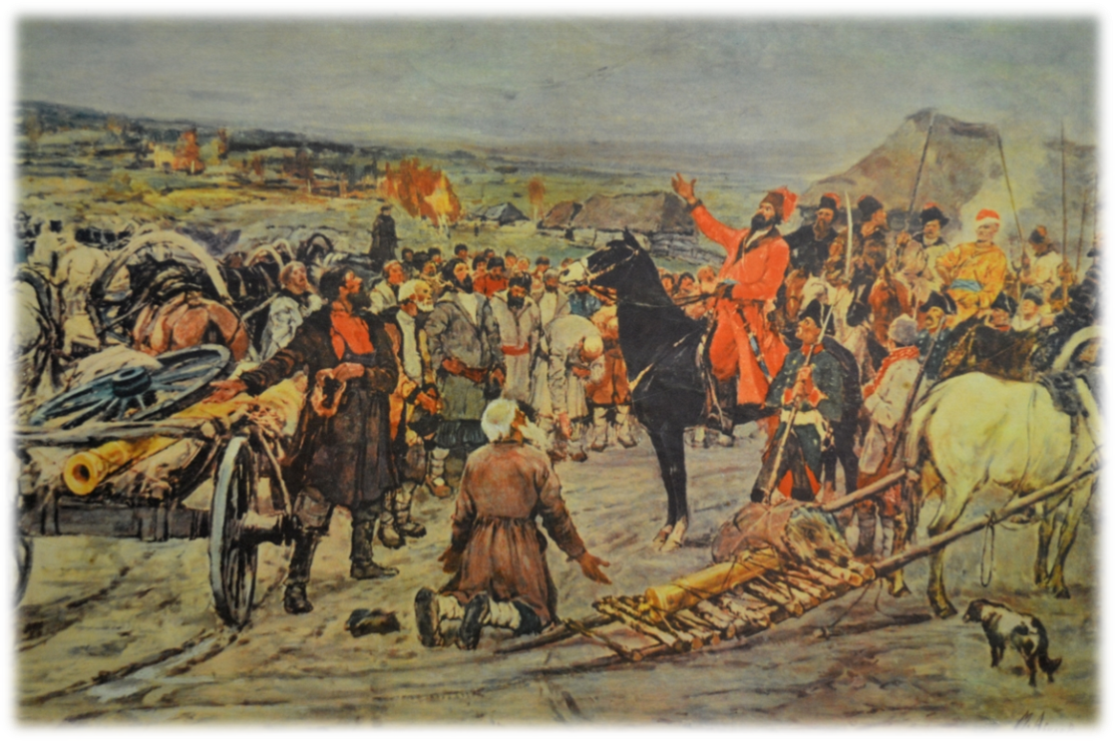
Причины поражения восставших
1. Стихийный характер
2. Отсутствие четкой программы действий
3. Отрицая порядки феодального общества ничего не смогли предложить взамен

Slide 7
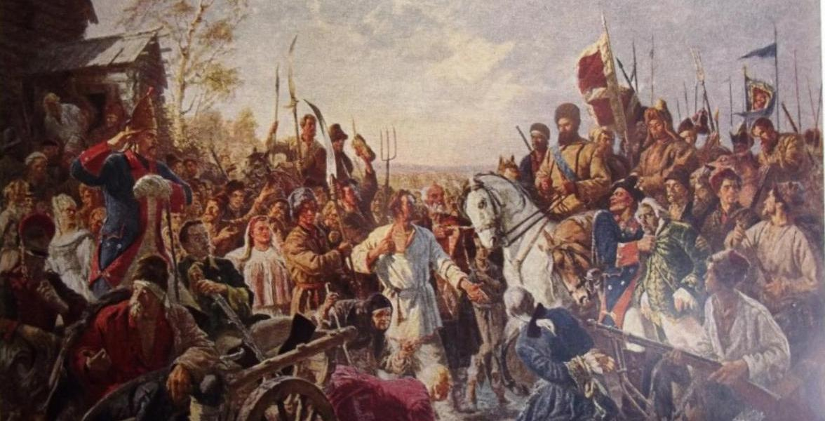
Итоги и Значение восстания
Самое крупное крестьянское восстание (было подавлено)
Восстание выявило глубокие противоречия между сословиями
Восстание не изменило положение крепостных крестьян

